Slide 1
স্বাগতম

Slide 2
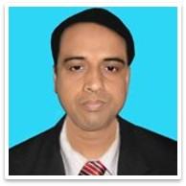
পরিচিতি
মোহাম্মদ আব্দুল মালেক
সহকারী শিক্ষক (কম্পিউটার)
কাজী আব্দুল মাজেদ একাডেমী
পাংশা, রাজবাড়ী।
মোবাইল: ০১৭১৭-০০২১৫১
ই-মেইল : abdulmalek1972p@gmail.com
Website: www.teachersnews24.com
শ্রেণি: দশম
বিষয়: বাংলাদেশ ও বিশ্বপরিচয়
সময়: ৫০ মিনিট

Slide 3
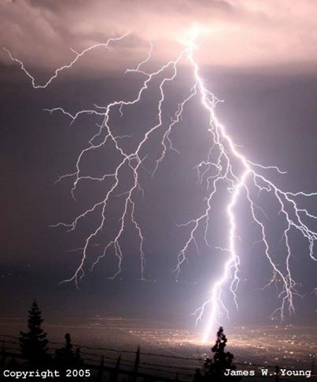

Slide 4
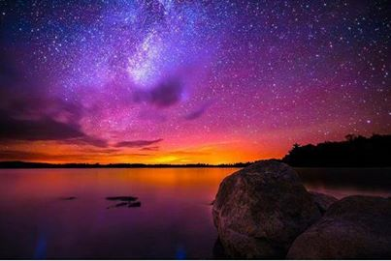

Slide 5
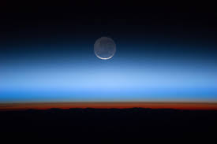

Slide 6
বায়ুমন্ডল

Slide 7
শিখনফল
এই পাঠ শেষে শিক্ষার্থীরা---
১। বায়ুমন্ডল কী- তা জানতে পাড়বে।
২। বায়ুমন্ডলের উপাদানগুলোর নাম বলতে পারবে।
৩। বায়ুমন্ডলের স্তরগুলো বর্ণনা করতে পারবে।

Slide 8
পাঠ আলোচনাঃ
পৃথিবীর চারদিকে নানা প্রকার গ্যাসীয় উপাদান দ্বারা বেষ্টিত। অদৃশ্য এই গ্যাসীয় আবরণ যা পৃথিবীকে বেষ্টন করে আছে, তাই বায়ুমন্ডল। পৃথিবীর মাধ্যাকর্ষণ শক্তির জন্য এই মন্ডলটি পৃথিবীর সংগে লেগে আছে আর পৃথিবীর সঙ্গে আবর্তিত হচ্ছে। ভূপৃষ্ঠ থেকে বায়ুমন্ডলের গভীরতা প্রায় ১,৬১০ কিলোমিটার।

Slide 9
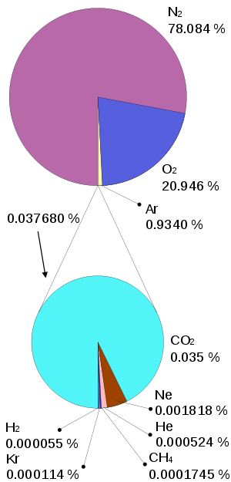
বায়ুমন্ডলের উপাদানঃ
শতকরা হিসেবে বায়ুর বিভিন্ন উপাদানের মোটামুটি হিসাব নিম্নে দেওয় হলো।
উপাদানের নাম | শতকরা হিসাব
নাইট্রোজেন | ৭৮.০২%
অক্সিজেন | ২০.৭১%
আরগন | 0.80%
জলীয়বাস্প | ০.৪১%
কার্বনডাইঅক্সাইড | ০.০৩%
সাধারণ গ্যাসসমূহ | ০.০২%
ধূলিকণা ও উদ্ভিদকণা মোট | 0.01% ১০০%

Slide 10
বায়ুমন্ডলের স্তর
বায়ুমন্ডলের স্তরগুলো একের পর এক সজ্জিত। স্তরগুলো উপরের দিকে হাল্কা হয়ে গেছে। ওপরের স্তর নিচের স্তরে চাপ দিচ্ছে বলে নিচের স্তর অনেক ঘন। পৃথিবীর এই বায়ুবীয় আবরণে চারটি স্তর আছে।যথা-
১। ট্রপোমন্ডল (Troposphere)
২।স্ট্রাটোমন্ডল (Stratosphere)
৩।মেসোমন্ডল (Mesosphere)
৪। তাপমন্ডল (Exosphere)

Slide 11
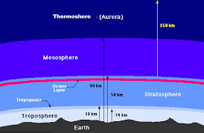
বায়ুমন্ডলের স্তরের ডায়াগ্রাম
তাপমন্ডল
মেসোমন্ডল
স্ট্রাটোমন্ডল
ট্রপোমন্ডল
পৃথিবী

Slide 12
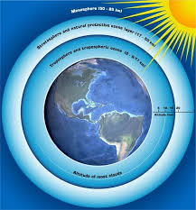
১। ট্রপোমন্ডল
ভূপৃষ্ঠের নিকটবর্তী বায়ুমন্ডলের স্তরকে বলা হয় ট্রপোমন্ডল। বায়ুমন্ডলের অধিকাংশ বায়ু, ওজন হিসেবে শতকরা ৭৫ ভাগ, এই স্তরে রয়েছে। এর গড় গভীরতা ১২.৮৭ কিলোমিটার। বায়ুর এই স্তর মানুষের সবচেয়ে প্রয়োজনীয় স্তর। আর্দ্রতা, কুয়াশ,মেঘ, বৃষ্টি, ঝড়, বজ্রপাত ইত্যাদি প্রাকৃতিক ঘটনা এই স্তরেই ঘটে।

Slide 13
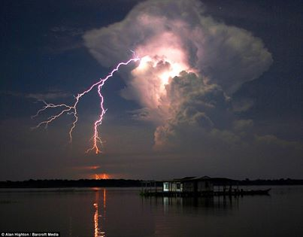
ট্রপোমন্ডল

Slide 14
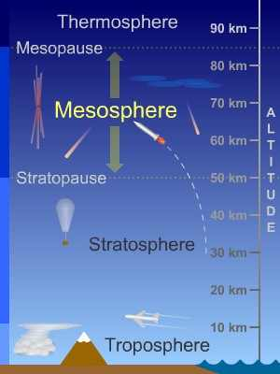
২।স্ট্রাটোমন্ডল
স্ট্রপোস্পিয়ারের উপরের স্তরের নাম স্ট্রাটো স্পিয়ার বা স্ট্রাটোমন্ডল। এই স্তরের বিস্তৃতি প্রায় ৫০ কিলোমিটার
এই স্তরের বায়ু খুব পাতলা, জলীয়বাস্প প্রায় নেই বললেই চলে।
স্ট্রাটোমন্ডল

Slide 15
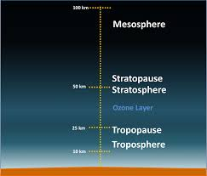
৩।মেসোমন্ডল
স্ট্রটোমন্ডলের ওপরের স্তর থেকে প্রায় ৮০ কিলোমিটার পর্যন্ত উষ্ণতা দ্রুত হ্রাস পায়। এই স্তরকে মেসোমন্ডল বলে। ৮০ কিলোমিটার পর পুনরায় উষ্ণতা বাড়তে থাকে। এর নাম মেসোবিরতি। এই মন্ডলের বায়ুর চাপ অত্যন্ত ক্ষীণ।
মেসোমন্ডল

Slide 16
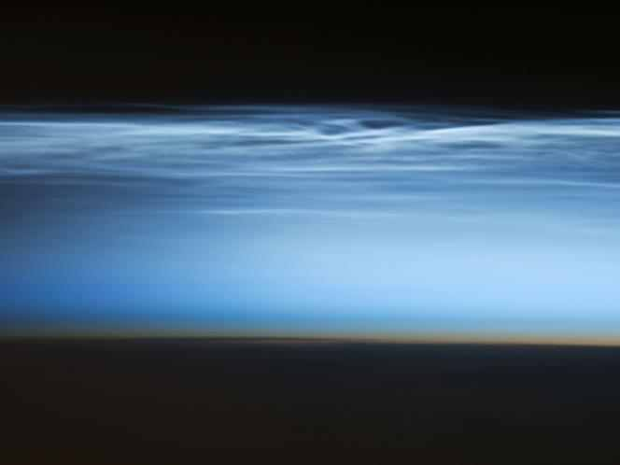
মেসোমন্ডল

Slide 17
৪। তাপমন্ডল
তাপমন্ডল

Slide 18
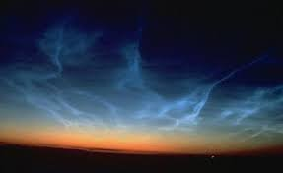
তাপমন্ডল(Exosphere)
মেসোবিরতির উপরের অংশ থেকে তাপমন্ডল শুরু হয়। এ স্তরেই বিদ্যুৎ চমকাতে দেখা যায়। এর বহিঃসীমাকে এক্সোস্ফিয়ার বলে।

Slide 19
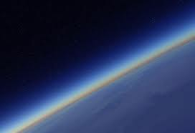
তাপমন্ডল

Slide 20
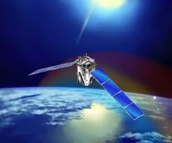
স্যাটেলাইট

Slide 21
দলীয় কাজ
গ্রুপ-কঃ ট্রপোমন্ডলের বৈশিষ্ট্যগুলো লিখ।
গ্রুপ-খঃ ট্রাটোমন্ডলের বৈশিষ্ট্যগুলো লিখ।
গ্রুপ-গঃ মেসোমন্ডলের বৈশিষ্ট্যগুলো লিখ। গ্রুপ-ঘঃ তাপমন্ডলের বৈশিষ্ট্যগুলো লিখ।

Slide 22
মূল্যায়ণ
১। বায়ুমন্ডল কাকে বলে?
২। কোনস্তরে ঝড়, বৃষ্টি, কুয়াশা ইত্যাদি সংঘটিত হয়?
৩। জেটবিমান কোনস্তরের উপর দিয়ে যায়?
৪। কোনস্তরে বিদ্যুৎ চমকাতে দেখা যায়?
৫। বায়ুমন্ডলের অক্সিজেনের পরিমান শতকরা কত?

Slide 23
ধন্যবাদ

